Slide 1


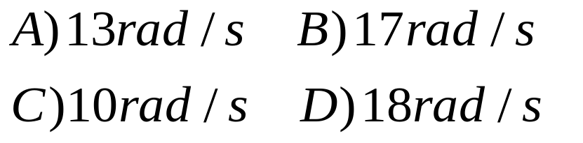



02级期末考试题
一、选择题：
1、一光滑的内表面半径为10cm的半球形碗，以匀角速度ω 绕
其对称轴OC 旋转。已知放在碗内表面上的一个小球 P 相
对碗静止，其位置高于碗底4cm，则碗旋转的角速度约为：
√
2、一质点作匀速率圆周运动时，
A）它的动量不变，对圆心的角动量也不变。
B）它的动量不变，对圆心的角动量不断变化。
√
C）它的动量不断变化，对圆心的角动量不变。
D）它的动量不断变化，对圆心的角动量也不断变化。

Slide 2







3、两质量分别为m₁ 、m₂的小球，用一倔强系数为k 的轻弹簧相
连，放在水平光滑桌面上，今以等值反向的力分别作用于两
小球时，若以两小球和弹簧为系统，则系统的
A）动量守恒，机械能守恒。
B）动量守恒，机械能不守恒。
C）动量不守恒，机械能守恒。
D）动量不守恒，机械能不守恒。
√
4、一圆盘正绕垂直于盘面的水平光滑固定轴O 转动，射来两个
质量相同，速度大小相同，方向相反的子弹，子弹射入圆盘
并留在盘内，则子弹射入后的瞬间，圆盘的角速度：
A）增大。 B）不变。
C）减小。 D）不能确定。
√

Slide 3







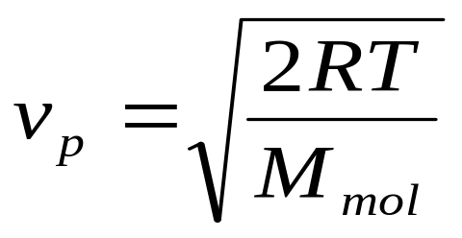
5、下列各图所示的速率分布曲线，哪一图中的两条曲线能是
同一温度下氮气和氦气的分子速率分布曲线
√

Slide 4

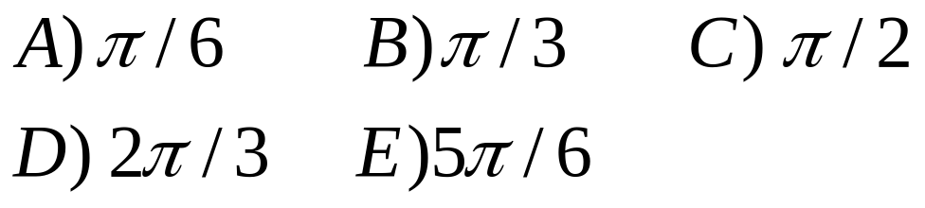



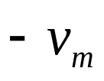
6、一定量的理想气体，经历某过程后，它的温度升高了。则
根据热力学定律可以断定：
① 理想气体系统在此过程中吸了热。
② 在此过程中外界对理想气体系统作了功。
③ 理想气体系统的内能增加了。
④ 理想气体系统既从外界吸了热，又对外作了功。
√
A） ① ③ B） ② ③ C） ③ D） ③ ④ E） ④
7、用余弦函数描述一简谐振子的振动。若其速度~ 时间关系
曲线如图，则振动的初相位为：
√

Slide 5
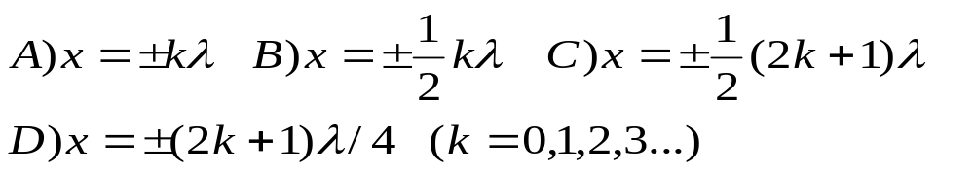
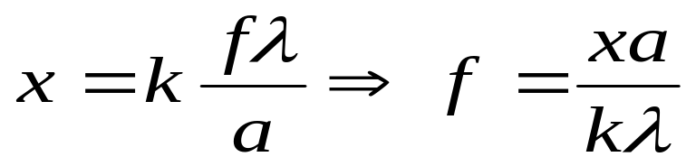
8、沿着相反方向传播的两列相干波，其波动方程为：
叠加后形成的驻波中，波节的位置坐标为：
√
9、波长的单色光垂直照射到宽度a = 0.25mm的单缝上，单缝
后面放置一凸透镜，在凸透镜的焦平面上放置一接受屏。
今测得屏幕上中央明条纹一侧第三个暗纹和另一侧第三个
暗纹之间的距离为d =12mm，则凸透镜的焦距 f 为
√
A）2m B）1m C）0.5m D）0.2m E）0.1m

Slide 6
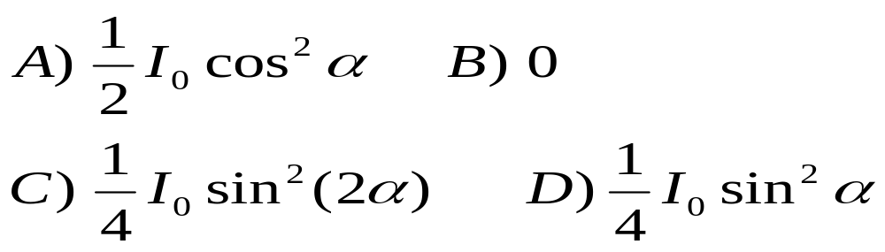
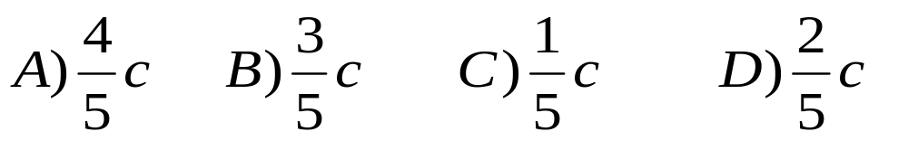
10、光强为 I ₀ 的平面偏振光先后通过两个偏振片P₁ 、P₂。 P₁ 、
P ₂ 的偏振化方向与原入射光光矢量振动方向的夹角分别为
α 和90⁰ ，则通过这两个偏振片后的光强I 为：
√
11、在某地发生两件事，静止于该地的甲测得时间间隔为4 s ，
若相对甲作匀速直线运动的乙测得时间间隔为5 s ，则乙
相对于甲的运动速度为：
√

Slide 7
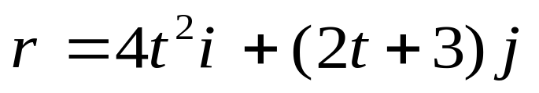
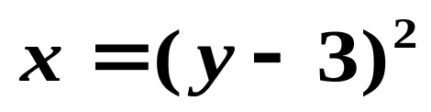
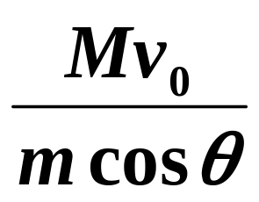
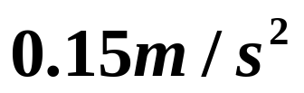
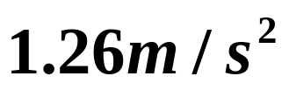
二、填空题：
1、已知质点的运动方程为 ，
则该质点的轨道方程为：
2、有一质量为M（含炮弹）的大炮，在一倾角为θ 的光滑斜
面上下滑，当它滑到某处速率为v₀ 时，从炮内沿水平方向
射出一质量为m 的炮弹。欲使炮车在发射炮弹后的瞬时停
止滑动，则炮弹出口速率 v =
3、半径为30cm的飞轮，从静止开始以 0. 5 rad / s² 的角加速度
转动，则飞轮边缘上一点在飞轮转过240 ⁰ 时的切向加速度
a_{t} = 。法向加速度a_{n}= 。

Slide 8
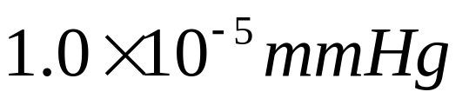
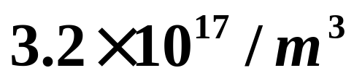
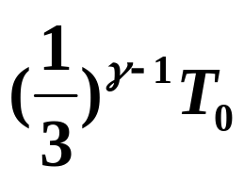
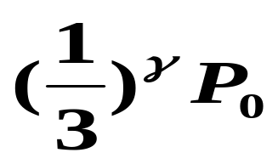
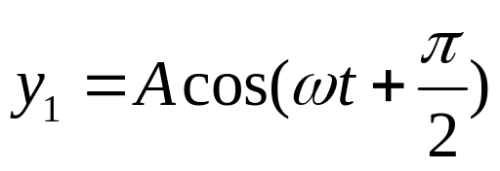
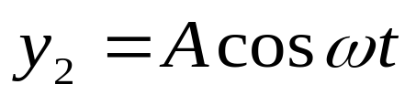
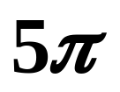
4、有一电子管，其真空度为 。则27⁰C时
管内单位体积的分子数为
5、给定的理想气体（热容比γ 已知），从标准状态（P₀ V₀ T₀ ）
开始，作绝热膨胀，体积增大到三倍，膨胀后的温度
T= ，压强P =
6、两相干波源S ₁ 和 S ₂ 的振动方程是
， S ₁ 距P 点 6个波长， S ₂ 距P 点为13 / 4
个波长。两波在P点的相位差的绝对值为

Slide 9
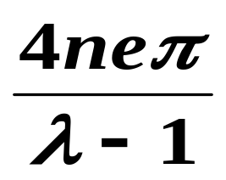


7、波长为 λ 的平行单色光垂直照射到透明薄膜上，膜厚为e。
折射率为n ，透明薄膜放在折射率为n₁ 的媒质中，n₁ ＜n ，
则上下两表面反射的两束光在相遇处的相位差⊿φ
8、用波长为 λ平行单色光垂直照射在一块多缝光栅上，其光
栅常数d = 3 μ m，缝宽a = 1 μ m，则在单缝衍射的中央明
条纹中共有 条谱线。
9、α 粒子在加速器中被加速，当其质量为静止质量的5倍时，
其动能为静止能量的 倍。

Slide 10
三、计算题：
1、物体A 和B 叠放在水平桌面上，由跨过定滑轮的的不可深长
的轻质细绳相互连接，今用大小为10 N 的水平力拉A 。设
A、B 和滑轮的质量都为8 kg ，滑轮的半径为 0.05 m，对轴
的转动惯量J = mR ² / 2，各接触面之间的摩擦可忽略，绳与
滑轮之间无相对滑动。求：1）滑轮的角加速度；
2）物体A与滑轮之间的绳中的张力。
3）物体B与滑轮之间的绳中的张力。

Slide 11
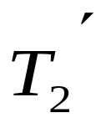
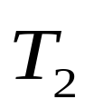
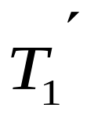

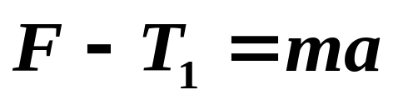
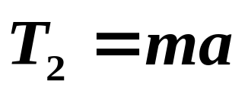
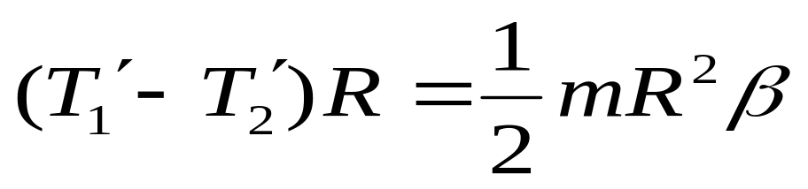
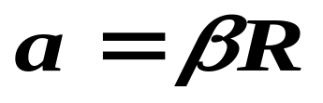
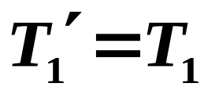
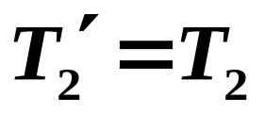
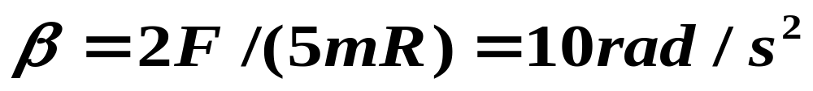
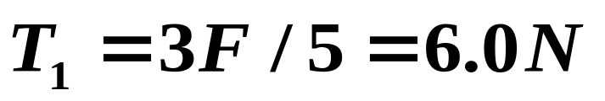
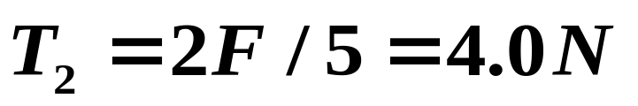
解：各物体受力情况如图：
对质点应用牛顿运动定律：
对刚体应用转动定律：
关联方程：
联立方程得：

Slide 12

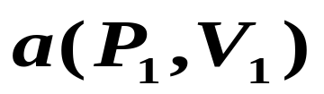


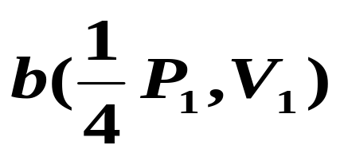
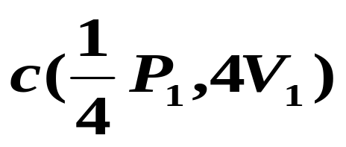
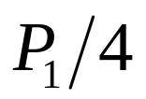
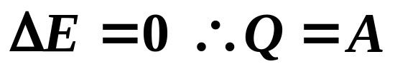




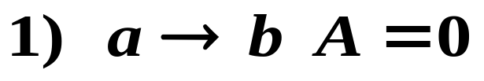
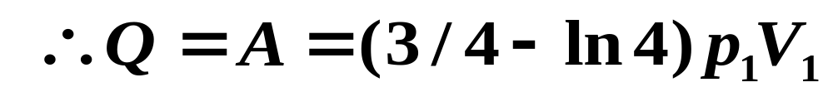
2、有一定量的理想气体，从初状态 a （P₁ 、V₁ ）开始，经过
一个等容过程达到压强为P₁ / 4 的 b 态，再经过一个等压过
程达到状态C ，最后经过等温过程而完成一个循环，
求：该循环过程中系统对外作的功A 和所吸收的热量Q。
解：由已知可得：
循环过程

Slide 13



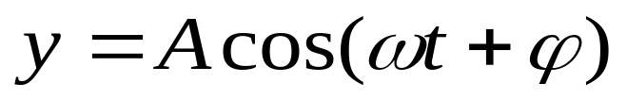




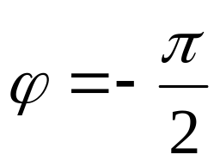


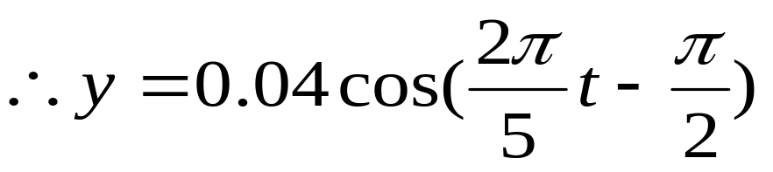
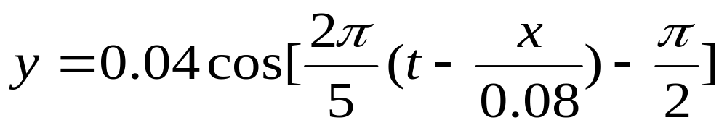
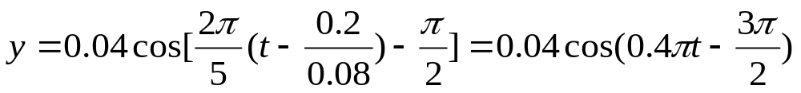
3、图示为一平面简谐波在 t = 0 时刻的波形图。求：
１）该波的波动方程。２）Ｐ处质点的振动方程。
解：1）设O点的振动方程为：
由旋转矢量法得：
波动方程为：
2）P 点的振动方程为：

Slide 14
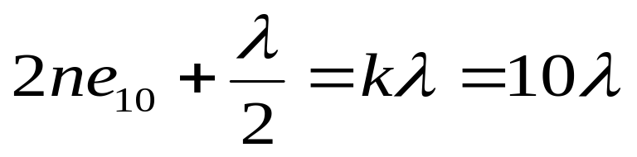
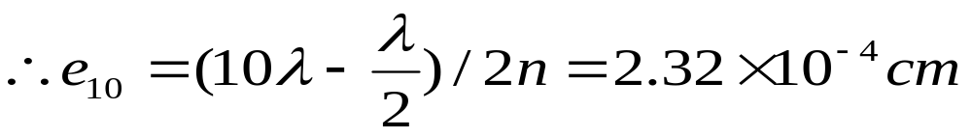
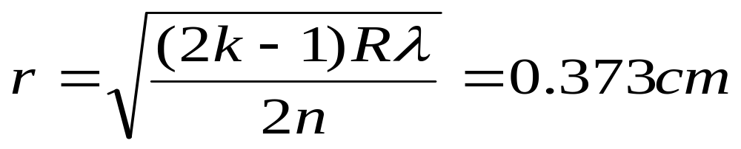
4、在牛顿环装置的平凸透镜和平玻璃板之间充满折射率
n = 1.33 的透明液体（设玻璃的折射率大于1.33）凸透镜
的曲率半径为300cm，波长λ＝6500 Å 的平行单色光垂直
照射到牛顿环上，凸透镜顶部刚好与和平玻璃板接触。
求：１）从中心向外数第十个明环所在处的液体厚度e_{１０}。
２）第十个明环的半径r_{１０}。
解：1）设第十个明环处液体厚度为 e ₁₀ ，则
2）由牛顿环的明环公式：

